Slide 1
第三章 运算方法与运算器
主讲教师：黄浩 肖亮

Slide 2
本章主要内容：
•运算方法:
定点和浮点数的四则运算和逻辑运算
•运算器的基本原理与设计：
快速进位原理
•运算器的扩充

Slide 3
一、定点数的加法、减法运算
1、定点小数补码加法
[X]_{补}+[Y]_{补}=[X+Y]_{补}
mod 2
该公式隐含的条件是：
|X|<1 |Y|<1 |X+Y|<1
公式的证明分四种情况：
(1) X>0,Y>0
则X+Y>0 ，由补码的定义有:
[X]_{补}=X
[Y]_{补}=Y
[X+Y]_{补}=X+Y
所以：[X]_{补}+[Y]_{补}=[X+Y]_{补}
mod 2

Slide 4
一、定点数的加法、减法运算
(2) X>0,Y<0
[X]_{补}=X
[Y]_{补}=2+Y
[X]_{补}+ [Y]_{补}=2+Y+X
• 若X+Y>0，则
2+X+Y>2
所以：[X]_{补}+ [Y]_{补}=2+Y+X =X+Y = [X+Y]_{补}
mod 2
•若X+Y<0，则
则：[X]_{补}+ [Y]_{补}=2+Y+X = [X+Y]_{补} （补码定义）
综上所述：[X]_{补}+[Y]_{补}=[X+Y]_{补}

Slide 5
一、定点数的加法、减法运算
(3) X>0,Y<0 证明方法同(2)
(4) X<0,Y<0 则X+Y<0，由补码的定义知：
[X]_{补}=2+X
[Y]_{补}=2+Y
[X]_{补}+ [Y]_{补}=2+2+Y+X
因为：X+Y<0, 所以0<2+X+Y<2
所以：2+ 2+X+Y=2+X+Y mod 2
= [X+Y]_{补} mod 2
所以：[X]_{补}+ [Y]_{补}=2+Y+X = [X+Y]_{补}
综上所述：[X]_{补}+[Y]_{补}=[X+Y]_{补}

Slide 6
一、定点数的加法、减法运算
例1 已知 X=+0.1011 Y= -0.0101 求X+Y
解: [X]_{补}=0.1011 [Y]_{补}=1.1011
[X+Y]_{补}=[X]_{补}+[Y]_{补}=0.1011+1.1011
=0.0110
所以：X+Y= +0.0110

Slide 7
一、定点数的加法、减法运算
2、补码的减法
[X]_{补}− [Y]_{补} = [X-Y]_{补} =[X]_{补}+[− Y]_{补}
证明：[X-Y]_{补}=[X+(-Y)]_{补}=[X]_{补}+[-Y]_{补}
∴ [-Y]_{补}=[X-Y]_{补}- [X]_{补} ……….(1)
又 [X+Y]_{补}=[X]_{补}+[Y]_{补}
∴ [Y]_{补}=[X+Y]_{补}-[X]_{补} ………..(2)
(1)+(2)得
[Y]_{补}+[-Y]_{补}=[X+Y]_{补}+[X-Y]_{补}-[X]_{补} -[X]_{补}
=[X+Y+X-Y]_{补} - [X]_{补} –[X]_{补} =[X]_{补}+ [X]_{补}- [X]_{补} –[X]_{补} =0
∴ -[Y]_{补}=[-Y]_{补} 原命题成立

Slide 8
一、定点数的加法、减法运算
例2 已知 [Y]_{补} =1.1011 求 [–Y]_{补}
解法1 : [Y]_{补} =1.1011
∴ Y= – 0.0101 -Y=0.0101
∴ [-Y]_{补}=[0.0101]_{补}=0.0101
解法2: 由 [- Y]_{补} = - [Y]_{补} (!)
求 [–Y]_{补} 可直接对[Y]_{补} 连同符号位在内，求反然后在
最低位加1实现
∴ [- Y]_{补} = 0.0101

Slide 9
一、定点数的加法、减法运算
例3 已知X= + 0.1011 Y= + 0.0110 求 X-Y
解: [X]_{补}=0.1011 [Y]_{补}=0.0110 [-Y]_{补}=1.1010
[X-Y]_{补}=[X]_{补} + [-Y]_{补}
= 0.1011 + 1.1010 = 10.0101
∴ X-Y = 0.0101

Slide 10
一、定点数的加法、减法运算
3、溢出与溢出检测方法
1)溢出的概念
运算的结果超出了某种数据类型的表示范围。
例4 已知X= + 0.1011 Y= + 0.1001 求 X + Y
解: [X]_{补}=0.1011 [Y]_{补}=0.1001
[X + Y]_{补}=[X]_{补} + [Y]_{补}
= 0.1011
+ 0.1001
= 1.0100
∴ X+Y = -0.1100
两个正数之和为负数

Slide 11
一、定点数的加法、减法运算
例5 已知X= – 0.1101 Y= –0.1011 求 X + Y
解: [X]_{补}=1.0011 [Y]_{补}=1.0101
[X + Y]_{补}=[X]_{补} + [Y]_{补}
= 1.0011
+ 1.0101
= 10.1000
∴ X + Y = 0.1000
两个负数之和为正数
上面两个例子的异常都是由于发生了溢出的缘故，其中例1是发生了上溢、例2是发生了下溢。
问题：如何检测溢出错误? 采用软件还是硬件检测代价小、性能高？ 有何感想？

Slide 12
补码加法的几种情况
0 .1 0 1 0 1
1 .1 0 1 0 1
+
0 .0 1 0 0 0
+
1 .1 1 0 0 0
0 .1 1 1 0 1
1
1 .0 1 1 0 1
正常结果
符号位进位舍去，正常结果
0 .1 0 1 0 1
1 .0 0 1 0 1
+
0 .1 1 0 0 0
+
1 .1 1 0 0 0
1
1
.0 1 1 0 1
0
.1 1 1 0 1
正正得负，正溢出
负负得正，负溢出
计算机如何识别运算结果是否溢出

Slide 13
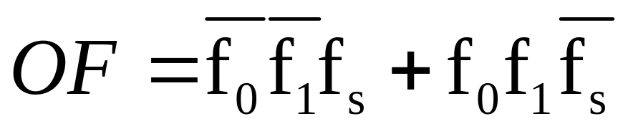
单符号数溢出检测1 OverFlow
正正得负 负负得正 结果溢出
设两数符号位为 f₀ f_{1，}和数符号位 f_{s}
溢出检测信号OF
-<number>-

Slide 14
单符号数溢出检测2
0 .1 0 1 0 1
1 .1 0 1 0 1
+
0 .0 1 0 0 0
+
1 .1 1 0 0 0
0 .1 1 1 0 1
1
1 .0 1 1 0 1
C_{f} = 0，C_{n} = 0
C_{f} = 1，C_{n} = 1
0 .1 0 1 0 1
1 .0 0 1 0 1
+
0 .1 1 0 0 0
+
1 .1 1 0 0 0
1
1
.0 1 1 0 1
0
.1 1 1 0 1
C_{f} = 0，C_{n} = 1
C_{f} = 1，C_{n} = 0
符号位进位C_{f}，最高位进位C_{n}

Slide 15
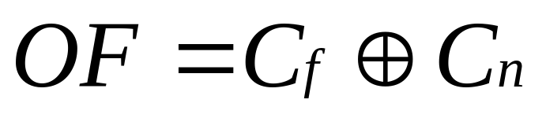
单符号数溢出检测2… OverFlow
溢出信号OF对应的真值表
C_{f}
C_{n}
OF
0
0
0
1
1
0
1
0
1
0
1
1

Slide 16
双符号数溢出检测
0 0 .1 0 1 0 1
1 1 .1 0 1 0 1
+
0 0 .0 1 0 0 0
+
1 1 .1 1 0 0 0
0 0 .1 1 1 0 1
1
1 1 .0 1 1 0 1
正常结果
符号位进位舍去，正常结果
0 0 .1 0 1 0 1
1 1 .0 0 1 0 1
+
0 0 .1 1 0 0 0
+
1 1 .1 1 0 0 0
0 1
.0 1 1 0 1
1
1 0
.1 1 1 0 1
非正常符号位，溢出
非正常符号位，溢出
双符号最高符号位永远是正确符号位

Slide 17
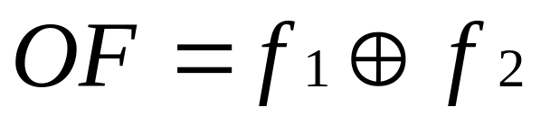
双符号数溢出检测 OverFlow
溢出信号OF对应的真值表
f₁
f₂
OF
0
0
0
1
1
0
1
0
1
0
1
1

Slide 18
二进制加法运算
各位逐位相加，进位从右至左传递
首先要考虑一位加法，然后考虑进位链
X_{n-1} ……… X₂ X₁ X₀
+
Y_{n-1} ……… Y₂ Y₁ Y₀
?_{n-1} ……… ?₂ ?₁ ?₀
-<number>-

Slide 19
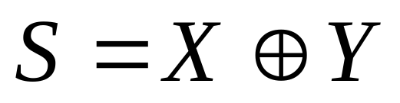
一位加法逻辑电路实现
0 ＋ 1 = 1
1 ＋ 0 = 1
1 ＋ 1 = 0
0 ＋ 0 = 0
一个异或门即可实现自动一位加法
算术运算变成逻辑电路
S
=1
X
Y
-<number>-

Slide 20
一、定点数的加法、减法运算
2)溢出的检测与判断
溢出只可能发生在同符号数相加时
(1)方法1：对操作数和运算结果的符号位进行检测
•溢出发生的条件：
结果的符号位与操作数的符号不相同
•溢出判断方法
（设X_{0 ，}Y₀ 为参加运算数的符号位， S₀ 为结果的符号位）
V = X₀Y₀S₀ + X₀Y₀S₀
•当V=1时，表示运算结果溢出。
•根据上述表达式可以画出相应电路

Slide 21
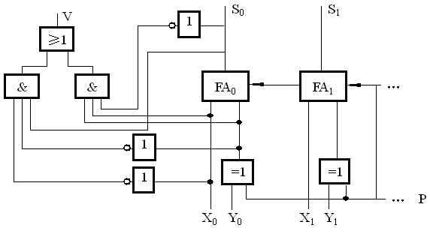
一、定点数的加法、减法运算
该图为具有加/减法控制和能进行溢出检测的运算部件。
当V取值为1时，表示发生了溢出。 其中的P为加/减操作控制
P=0 加法运算
P=1 减法运算
11011
11011
⊕ 00000
⊕ 11111
11011
00100

Slide 22
一、定点数的加法、减法运算
(2)对最高有效进位和符号进位进行检测
•设运算时最高有效数据位产生的进位为C₁，符号位产生的进位为C₀，检测电路为： V= C₀ ⊕ C ₁
•直观理解：
a)当参加运算的两个数均为正数，则C₀ =0（且符号位和为0）,此时若C1 =1，则会改变结果的符号，发生了溢出。
b)当参加运算的是两负数，则 C₀=1（且符号位和为0）, 此时若C1 = 0，则会改变运算结果的符号，发生了溢出。
•根据上述表达式可以设计溢出检测电路。

Slide 23
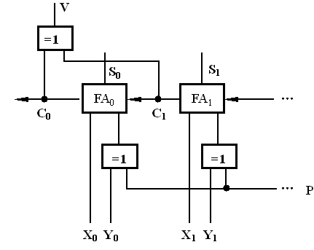
一、定点数的加法、减法运算
V= C₀ ⊕ C ₁

Slide 24
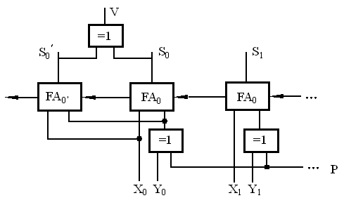
一、定点数的加法、减法运算
(3)方法3 ：采用变形补码的双符号位
X 2 > X ≥ 0
4+X 0 > X ≥ –2
a. 变形补码 [X]_{补} =
mod 4
此时 [X]_{补}=X_{f1}X_{f2}.X₁X₂X₃…Xn
b. 溢出的检测
•上溢：双符号位为 01
•下溢：双符号位为10
• 溢出的判断: V= X_{f1} ⊕X_{f2}
最高符号位为结果的真实符号

Slide 25
一、定点数的加法、减法运算
例6 已知X= + 0.1011 Y= + 0.1001 用变形补码求 X + Y
解: [X]_{补}=00.1011 [Y]_{补}=00.1001
[X + Y]_{补}=[X]_{补} + [Y]_{补}
= 00.1011
+ 00.1001
= 01.0100
∴ 发生了上溢

Slide 26
一、定点数的加法、减法运算
例7 已知X= – 0.1101 Y= – 0.1011 求 X + Y
解: [X]_{补}=11.0011 [Y]_{补}=11.0101
[X + Y]_{补}=[X]_{补} + [Y]_{补}
= 11.0011
+ 11.0101
= 10.1000
∴发生了下溢

Slide 27
一、定点数的加法、减法运算
4、关于有/无符号数运算问题的说明
1) C语言中的数据类型
•程序设计时，可根据应用的需要定义某个量使用整数还是实数类型，同样也可以根据应用的需要定义某量采用有符号数（需区分正负）还是无符号数（不区分正负）。
•无符号数的最高位也是数值位；有符号数最高位为符号位。
•数据分类：数值数据分为整型（有符号类型或无符号类型）、 实型（有符号类型）。
•字符类型也分为有符号和无符号类型。

Slide 28
一、定点数的加法、减法运算
类型说明符 数的范围 分配字节数
int -32768~32767 2
short int -32768~32767 2
signed int -32768~32767 2
unsigned int 0~65535 2
long int -2147483648~2147483647 4
unsigned long 0~4294967295 4
单精度型 float 3.4E-38～3.4E+38 4
双精度型 float 1.7E-308～1.7E+308 8
Signed Char -128-127 1
Unsigned char 0-255 1
Char ASCII 1

Slide 29
一、定点数的加法、减法运算
2)关于有符号数的运算
当参加运算数的位数不等时，需按位数多的进行符号扩展，然后采用前面的运算方法和溢出检测方法。
如 6 +（-3） 如果前者用4位，后则用3位就得到错误的结果。
3)同一对看成不同类型数据运算的结果不同
3A+7CH
•若按字节相加：结果是B6H
•按无符号数相加：58+124=182 <255，不产生进位，CF=0
•按有符号数相加：58+124=182，不属于[-128~127]，
产生溢出，OF=1。

Slide 30
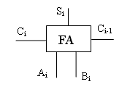
二、运算器及其数据通路设计
1、构成运算器的基本算术/逻辑运算单元
与
或
非
s
a
0
多路选择器
c
b
1
a
0
c
b
1
FA本位和进位表示式：
S_{i} = A _{i} ⊕ B _{i} ⊕ C _{i-1}
C_{i+1}=A _{i}B _{i}+ ( B _{i}+A _{i} ) C_{i-1}
s
if (s= = 0, c = a ; else c=b )

Slide 31
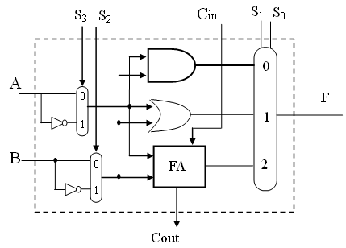
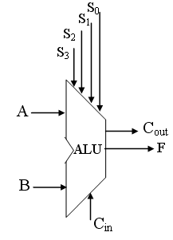
二、运算器及其数据通路设计
2、具有简单算术/逻辑运算功能的ALU设计
S₁S₀= 00且 S₃S₂= 0时 ，F=AB ；
S₁S₀= 01且 S₃S₂= 0时 F=A+B ；
S₁S₀= 10且 S₃S₂= 0时， 执行全加器功能，输出为从F 和C_{out}；
S₁S₀= 10且 S₃S₂= 01 ，C_{in}=1时，执行A减B的功能；
逻辑符号
F=a+b
S₁S₀= 01且 S₃S₂= 11时 ，
F=ab
S₁S₀= 00且 S₃S₂= 11时，

Slide 32
二、运算器及其数据通路设计
3、串行运算器
F₃
F₁
F₀
F₂
C₃
C₃
C₂
C₁
C₀
FA
FA
FA
FA
A₃
B₃
A₂
B₂
A₁
B₁
A₀
B₀
C_{i+1}= A _{i}B _{i}+ ( B _{i}+A _{i} ) C_{i-1}
C₁= A ₀B ₀+ ( B₀+A₀ ) C₀
C₂= A ₁B ₁+ ( B₁+A₁ ) C₁
串行进位
C ₃= A ₂B ₂+ ( B₂+A₂ ) C₂
C ₄= A ₃B ₃+ ( B₃+A₃ ) C₃

Slide 33
二、运算器及其数据通路设计
４、并行运算器
C₁= A ₀B ₀+ ( B₀+A₀ ) C₀
C₂= A ₁B ₁+ ( B₁+A₁ ) C₁
= A ₁B ₁+ (A₁+ B₁ )A ₀B ₀ + ( A₁+B₁ ) ( A₀+B₀ ) C₀
C₃= A ₂B ₂+ ( B₂+A₂ ) C₂
= A₂B₂+(B₂+A₂)(A ₁B ₁+ ( B₁+A₁ ) A ₀B ₀ + ( A₁+B₁ ) ( A₀+B₀ ) C₀ )
= A₂B₂+(A₂+B₂)(A₁B₁+ (A₁+B₁) A₀B₀) + (A₂+B₂)( A₁+B₁ ) (A₀+B₀ ) C₀
C₄= A ₃B ₃+ ( B₃+A₃ ) C₃
= A₃B₃+(A₃+B₃)(A₂B₂+(A₂+B₂)(A ₁B ₁+ (A₁+B₁ ) A ₀B ₀ )
+ (B₃+A₃) (B₂+A₂)( A₁+B₁ ) ( A₀+B₀ ) C₀
先行进位或并行进位

Slide 34
二、运算器及其数据通路设计
F₃
F₁
F₀
F₂
C_{４}
C₃
C₂
C₁
C₀
FA
FA
FA
FA
A₃
B₃
A₂
B₂
A₁
B₁
A₀
B₀
A ₀B ₀+ (A₀+B₀ )C₀
A ₁B ₁+ (A₁+ B₁ )A ₀B ₀ + ( A₁+B₁ ) ( A₀+B₀ ) C₀
A₂B₂+(A₂+B₂)(A₁B₁+ (A₁+B₁) A₀B₀) + (A₂+B₂)( A₁+B₁ ) (A₀+B₀ ) C₀
A₃B₃+(A₃+B₃)(A₂B₂+(A₂+B₂)(A ₁B ₁+ (A₁+B₁ ) A ₀B ₀ ) )
+ (B₃+A₃) (B₂+A₂)( A₁+B₁ ) ( A₀+B₀ ) C₀
令G = A₃B₃+(A₃+B₃)(A₂B₂+(A₂+B₂)(A ₁B ₁+ (A₁+B₁ ) A ₀B ₀ )) 为进位产生函数
令P = (B₃+A₃) (B₂+A₂)( A₁+B₁ ) ( A₀+B₀ ) C₀ 为进位传递函数

Slide 35
二、运算器及其数据通路设计
5. 多功能算术逻辑运算单元74181的设计
F_{i}
FA的逻辑表达式：
F_{i} = X_{i} ⊕ Y_{i} ⊕ C _{n +} _{i}
C _{n+} _{i+1}=X_{i}Y_{i}+ Y_{i}C _{n+i}+X_{i}C _{n +i}
…….. (1)
C_{n+i+1}
C_{n+i}
FA
X_{i}
Y_{i}
S₀
函数发生器
S₁
修改后的FA的逻辑表达式：
F_{i} = A_{i} ⊕ B_{i} ⊕ C_{n+i}
C _{n+i+1}=A_{i}B_{i}+ B_{i}C_{n+i}+C_{n+i}A_{i}
S₂
S₃
A_{i}
B_{i}

Slide 36
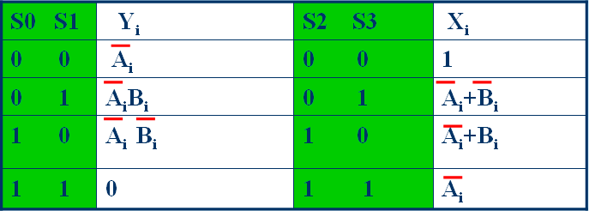
二、运算器及其数据通路设计
(1) 逻辑表达式
–
–
–
–
–
–
–
–
X_{i}=S₂S₃+S₂S₃(A_{i}+B_{i})+S₂S₃(A_{i}+B_{i})+S₂S₃A_{i}
–
–
–
–
–
–
–
–
Y_{i}=S₀S₁A _{i}+S₀S₁A_{i}B_{i}+S₀S₁A_{i}B_{i}
–
X_{i}=S₃A_{i}B_{i}+S₂A_{i}B_{i}
Y_{i}=A _{i}+S₀B_{i}+S₁B_{i}
–

Slide 37
二、运算器及其数据通路设计
将X_{i} 、Y_{i} 代入公式(1)的进位位，并化简得：
C _{n+i+1}=Y_{i}+ C_{n+i}X_{i}
由经过修改后的FA构成的某一位逻辑表达式为：
–
Y_{i}=A _{i}+S₀B_{i}+S₁B_{i}
–
X_{i}=S₃A_{i}B_{i}+S₂A_{i}B_{i}
……(2)
F_{i} = X_{i} ⊕ Y_{i} ⊕ C_{n+i}
C _{n+i+1}=Y_{i}+ C_{n+i}X_{i}

Slide 38
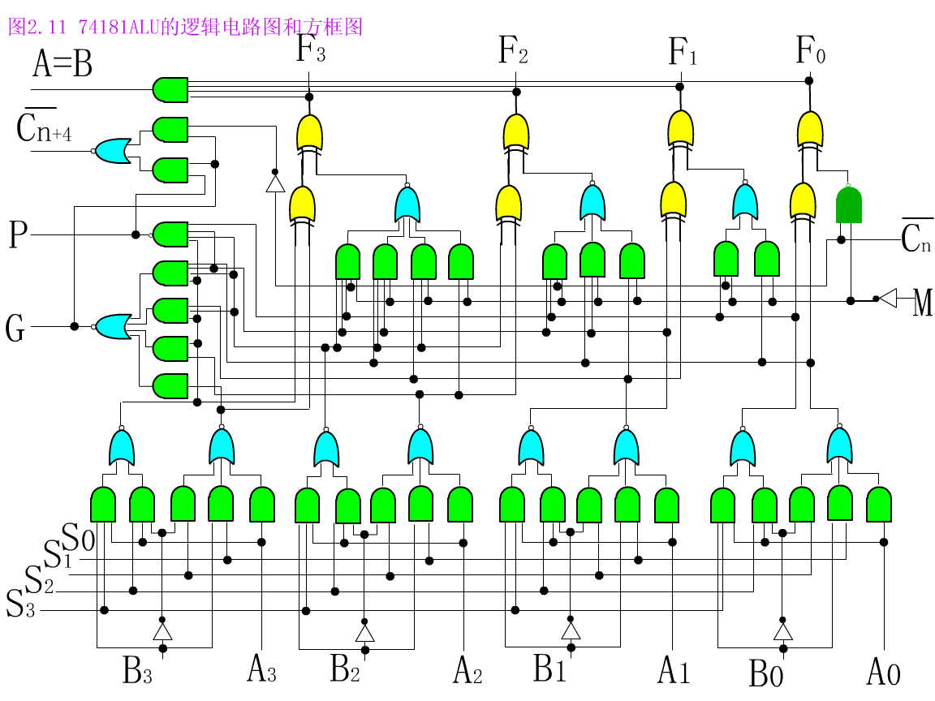
与C _{n+3}有关
与C _{n+2}有关
与C _{n+1}有关
与C _{n+4}有关

Slide 39
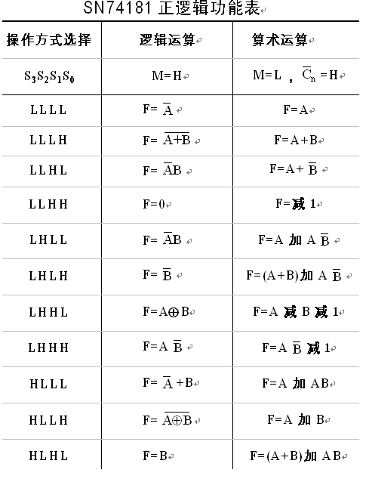
二、运算器及其数据通路设计

Slide 40
二、运算器及其数据通路设计
输 入 |  |  | 输出 F₃F₂F₁F₀
S₃S₂S₁S₀ | A₄A₃A₂A₁ | B₄B₃B₂B₁ | 当M=1时 | 当M=0、 C_{N}=0时 | 当M=0、 C_{N}=1时
0000 | 1010 | 0101 | 1111 | 1011 | 1010
0001 | 1010 | 0101 | 0000 | 0000 | 1111
0010 | 1010 | 0101 | 0101 | 1011 | 1010
0011 | 1010 | 0101 | 0000 | 0000 | 1111
0100 | 1111 | 0001 | 1110 | 1110 | 1101
0101 | 1111 | 0001 | 1110 | 1110 | 1101
0110 | 1111 | 0001 | 1110 | 1110 | 1101
0111 | 1111 | 0001 | 1110 | 1110 | 1101
1000 | 1111 | 1111 | 1111 | 1111 | 1110
1001 | 1111 | 1111 | 1111 | 1111 | 1110
1010 | 1111 | 1111 | 1111 | 1111 | 1110
1011 | 1111 | 1111 | 1111 | 1111 | 1110
1100 | 0101 | 1111 | 1111 | 1011 | 1010
1101 | 0101 | 1111 | 0101 | 0101 | 0100
1110 | 0101 | 1111 | 1111 | 1011 | 1010
1111 | 0101 | 1111 | 0101 | 0101 | 0100

Slide 41
二、运算器及其数据通路设计
(3)对74181的几点说明
比较74181和Am2901 的引脚、功能及控制端
•加、减表示算术运算，+ 表示逻辑运算
•M是运算选择符，M=H时逻辑运算， M=L 时算术运算(并非全部)
•算术运算结果和过程均用补码表示
•减法时减数的反码由电路内部产生，故得到的结果为A减B 减1，
要得到A减B 的结果，则应该在最低位加1；此时，对于负逻辑
而言 Cn=H，对于正逻辑而言 Cn=L (因为进位输入是求反输入)

Slide 42
二、运算器及其数据通路设计
(4)两级先行进位的ALU
a. 问题的提出
大于4位的两个数运算，如何实现并行进位？
b.解决问题的可能方法
• 改变原来ALU的结构，实现多位间的并行进位
• 设计ALU外部的并行进位部件，不改变原ALU内部结构
c. 设计思想
利用原来74181提供的进位传输输出P 和 进位发生输出G

Slide 43
二、运算器及其数据通路设计
(5)两级先行进位电路的设计
设4片74181的先行进位输出分别为 P₀ 、G₀、 P₁、 G₁、 P₂、 G₂、
P₃、 G_{3。}则四片间的串行进位关系为
C _{n+x}=G₀+ C_{n}P₀
C _{n+y}=G₁+ C_{n+x}P₁
= G₁+ (G₀+ C_{n}P₀)P₁
= G₁+ G₀ P₁ + P₀P₁C_{n}
C _{n+z}=G₂+ C_{n+y}P₂
= G₂+ G₁ P₁ + G₀ P₁ P₂ + P₀P₁P₂C_{n}
C _{n+4}=G₃+ C_{n+z}P₃
= G₃+ G₂ P₃ + G₁ P₂ P₃+ G₀ P₁ P₂ P₃+ P₀P₁P₂ P₃ C_{n}
此即为74182内部电路所采用的逻辑表达式

Slide 44
二、运算器及其数据通路设计
C _{n+4}= G₃+ G₂ P₃ + G₁ P₂ P₃+ G₀ P₁ P₂ P₃+ P₀P₁P₂ P₃ C_{n}
若令：G* = G₃+ G₂ P₃ + G₁ P₂ P₃+ G₀ P₁ P₂ P₃ P *= P₀P₁P₂ P₃
则：C _{n+4}=G*+ C_{n}P*
其中 P*称为成组进位传输输出、G *称为成组进位发生输出。
增加这两个输出的目的是为了实现更多位之间的先行进位。
74182的内部结构如下图所示:

Slide 45
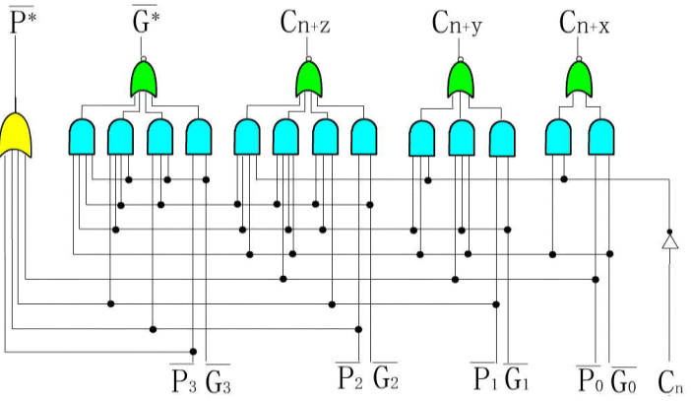
Cn+y =G₁+ G₀ P₁ + P₀P₁C_{n}
Cn+z = G₂+ G₁ P₁ + G₀ P₁ P₂ + P₀P₁P₂C_{n}

Slide 46
二、运算器及其数据通路设计
（6） 74181和74182的应用
例8: 用74181构成16位行波进位的ALU
F₁₅~F₁₂
F₁₁~F₈
F₇~F₄
F₃~F₀
C₁₅
74181
74181
74181
74181
C₀
A₁₅~A₁₂
B₁₅~B₁₂
A₁₁~A₈
B₁₁~B₈
A₇~A₄
B₇~B₄
A₃~A₀
B₃~B₀

Slide 47
二、运算器及其数据通路设计
例9 利用74181和74182设计16位并行进位的ALU
74182
P₃
G₃
C_{n+z}
P₂
G₂
C_{n+y}
P₁
G₁
C_{n+x}
P₀
G₀
P
G
P
G
P
G
P
G
Cn
74181
74181
74181
74181
C _{n+x} =G₀+ C_{n}P₀
Cn+y =G₁+ G₀ P₁ + P₀P₁C_{n}
Cn+z = G₂+ G₁ P₁ + G₀ P₁ P₂ + P₀P₁P₂C_{n}

Slide 48
二、运算器及其数据通路设计
例10 用74181和74182构造两级行波进位的32位ALU ，要求低16位和高16位之间是行波进位，而16内部是并行进位。
74182
74182
P₃
G₃
C_{n+z}
P₂
G₂
C_{n+y}
P₁
G₁
C_{n+x}
P₀
G₀
P₃
G₃
C_{n+z}
P₂
G₂
C_{n+y}
P₁
G₁
C_{n+x}
P₀
G₀
P
G
P
G
Cn
74181
74181
74181
74181
74181
74181
74181
74181

Slide 49
二、运算器及其数据通路设计
例11 用74181和74182构造32位并行进位的ALU
74182
P₃
G₃
C_{n+z}
P₂
G₂
C_{n+y}
P₁
G₁
C_{n+x}
P₀
G₀
74182
74182
P₃
G₃
C_{n+z}
P₂
G₂
C_{n+y}
P₁
G₁
C_{n+x}
P₀
G₀
P₃
G₃
C_{n+z}
P₂
G₂
C_{n+y}
P₁
G₁
C_{n+x}
P₀
G₀
P
G
P
G
Cn
74181
74181
74181
74181
74181
74181
74181
74181
本题为三级先行进位，且最大可实现64位间并行进位的ALU

Slide 50
二、运算器及其数据通路设计
（7） 具有不同字长和结构的ALU的加法时间和电路片数
字长 (位数) | ALU的结构 | 总加法时间 (ns) | 集成电路片数
 |  |  | 74181 | 74182
4 | 单片ALU | 21 | 1 | 0
8 | 行波CLA | 36 | 2 | 0
16 | 行波CLA | 60 | 4 | 0
16 | 两级CLA | 36 | 4 | 1
32 | 行波CLA | 110 | 8 | 0
32 | 两级行波CLA | 62 | 8 | 2
命题：“不用74182能构成32位的ALU” 成立吗？
✓
命题：“不用74182能构成32两级行波位的ALU” 成立吗？
×

Slide 51
二、运算器及其数据通路设计
(8) ALU的进位采用分级机制的优点
• 便于组合成位数可变的，并行进位的ALU
• 突破集成电路扇入和扇出系数的限制
以C₁₅的计算为例说明
采用三级先行进位时：
C₁₅ = C_{n+x} = G*+ C_{n}P*，需要一个与门、一个或门，且与门、或门均只需要2个输入端。
当不分级直接实现先行进位时：
C₁₅ = G*+ C_{n}P* = G₃+ G₂ P₃ + G₁ P₂ P₃+ G₀ P₁ P₂ P₃ + P₀P₁P₂ P₃C_{n}
再依次将P_{0、}P_{1、}P_{2 、}P_{3、} G_{0、} G_{1、} G_{2、} G₃等代入上式，
最后，最多的一个“与”门电路需要17个输入端，显然超过了扇入系数

Slide 52
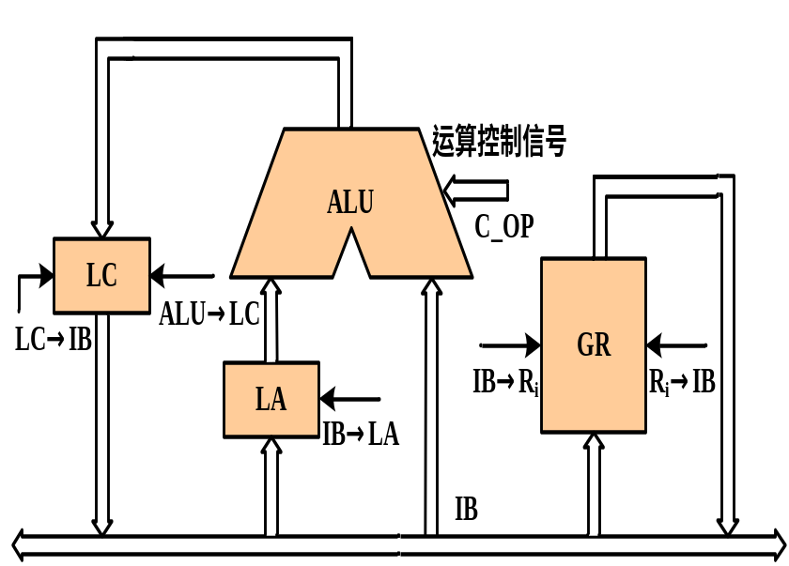
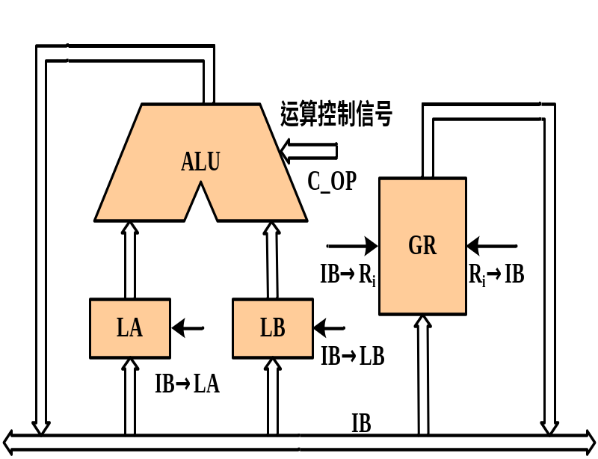
二、运算器及其数据通路设计
6.定点运算器的结构
1)单总线结构运算器

Slide 53
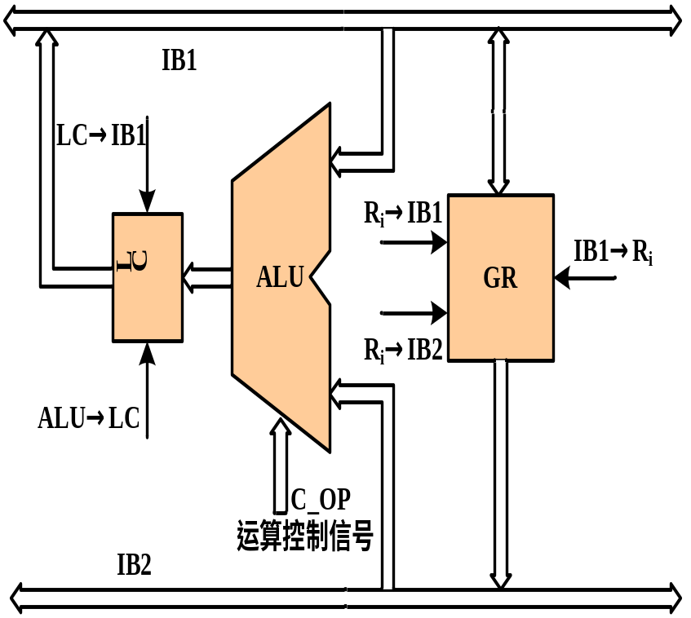
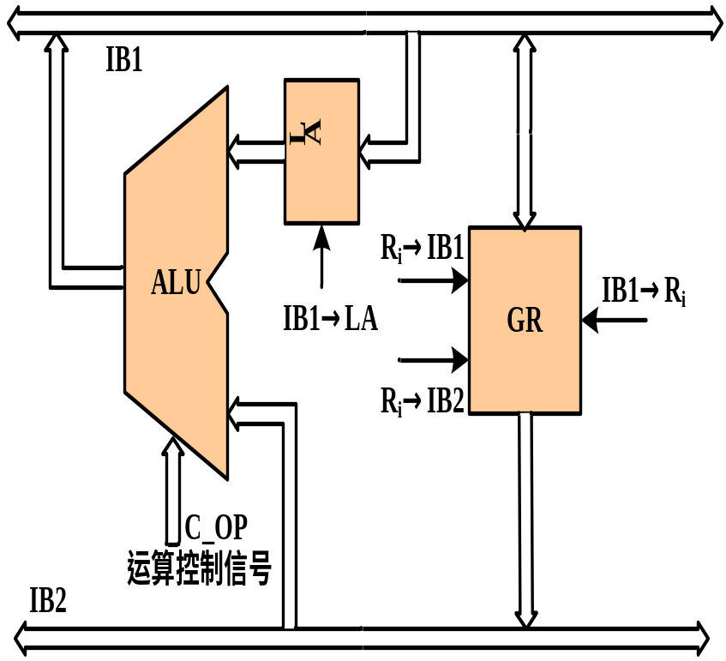
二、运算器及其数据通路设计
2) 双总线运算器的结构形式

Slide 54
二、运算器及其数据通路设计
3) 三总线运算器的结构形式
IB
3
运算控制信号
总线旁
IB
2
→
IB
3
IB
3
→
R
i
路器
ALU
C
_
OP
GR
R
i
→
IB
2
R
→
IB
1
i
IB
2
IB
1

Slide 55
三、定点数的乘法运算
•前面的内容说明，加/减运算可以利用ALU实现，下面将研究ALU能否实现乘法/除法运算。
1、二进制乘法的手工过程：
0. 0 1 0
× 0 .0 1 1
0 0 1 0
0 0 1 0
0 0 0 0
+ 0 0 0 0
0 .0 0 0 110
a. 说明乘法可由循环加法实现
b. 存在的问题：
•需要长度为2n的积寄存器
•每步左移次数不同，不便于控制

Slide 56
三、定点数的乘法运算
2.原码一位乘法
1)移位操作
算术左移
C
0
1
11011100
11101110
相当于乘2
算术右移
C
11101110
11110111
相当于除2
逻辑左移
C
0
11011100
11101110
无大小之分
逻辑右移
C
0
11101110
01110111
C
小循环
C
C
大循环
C

Slide 57
三、定点数的乘法运算
2)原码乘法的思想
•符号位单独参加运算，数据位取绝对值参加运算。
•运算法则：
设： [X]_{原}=X₀.X₁X₂…X_{n} [Y]_{原}=Y₀. Y₁Y₂…Y_{n}
则：P0 = X₀ ⊕ Y₀ |P| = |X|· |Y|
•参照手工运算的基本方法，每次循环累加的是|X|或0。
•不同于手工方法的是，计算机中每次将部分积右移一位

Slide 58
三、定点数的乘法运算
例12 已知 X = 0.110 Y= - 0.101 计算[X]_{原}● [Y]_{原}
解；[X]_{原} = 0.110 [Y]_{原} = 1.101
部分积 乘数 / 判断位 说明
00.000 Y₀.101 Y₃ =1 部分积 + |X|
+ 00.110
00.110 每次运算结果右移1位
→ 00.011 0 Y₀.10 Y₃ =0 部分积 + 0
+ 00.000
00.011
→ 00.001 10 Y₀.1 Y₃ =1 部分积 + |X|
+ 00.110
[X]_{原 ·} [Y]_{原 =} X₀ ⊕Y₀.011110
=1.011110
00.111
→00.011 110 Y₀

Slide 59
三、定点数的乘法运算
3)原码一位乘法逻辑结构
算术右移控制
A
Y
ALU→A
移位控制
ALU
计数器ＣＮＴ
Yn
A→ALU
Yn
X
0

Slide 60
三、定点数的乘法运算
3. 补码一位乘法运算方法
设[X]_{补} = X_{0.}X₁X₂X₃…X_{n} [Y]_{补} = Y_{0.}Y₁Y₂Y₃…Y_{n}
1)当 X为任意数，Y为正数时：
[X]_{补} = 2 + X = 2 ^{n+1} +X [Y]_{补} = Y
[X]_{补}•[Y]_{补}= ( 2 ^{n+1} +X ) · Y
= 2 ^{n+1} · Y + X· Y
= 2 (Y₀Y₁Y₂Y₃…Y_{n} ) + X· Y
= 2 + XY
= [XY]_{补}
即： [XY]_{补} = [X]_{补}•Y = [X]_{补}• (0.Y₁Y₂Y₃…Y_{n} ) ……..(1)

Slide 61
三、定点数的乘法运算
2)当 X为任意数，Y为负数时
[X]_{补} = X_{0.}X₁X₂X₃…X_{n}
[Y]_{补} = 2 + Y = 1.Y₁Y₂Y₃…Y_{n} （为负数Y的补码形式）
Y = 1.Y₁Y₂Y₃…Y_{n} - 2
= 1 + 0 .Y₁Y₂Y₃…Y_{n} - 1 – 1
= 0 .Y₁Y₂Y₃…Y_{n} - 1
X·Y = ( 0 .Y₁Y₂Y₃…Y_{n} - 1 ) · X
[XY]_{补}= [X•( 0.Y₁Y₂Y₃…Y_{n} )]_{补} - [X]_{补}
= [X ]_{补}•( 0.Y₁Y₂Y₃…Y_{n} ) - [X]_{补} （第1种情况的结论可得）
=[X]_{补}•( 0.Y₁Y₂Y₃…Y_{n} ) –Y₀• [X]_{补} …………..(2)

Slide 62
三、定点数的乘法运算
3)补码乘法一般公式的推导
[XY]_{补} = [X]_{补}•( 0.Y₁Y₂Y₃…Y_{n} ) –Y₀• [X]_{补} ………… ..(2)
式中当Y₀=0时即为公式(1)，这就是乘法的一般公式。
下面将推导更一般的规律：
由公式(2)可知：
[XY]_{补} = [X]_{补}•[ 0.Y₁Y₂Y₃…Y_{n} –Y₀]
= [X]_{补}•[–Y₀ +2⁻¹ Y₁ + 2⁻² Y₂+ 2⁻³ Y₃…+ 2^{-n} Y_{n}]
= [X]_{补}•[–Y₀ +(Y₁ - 2⁻¹ Y₁) + (2⁻¹ Y2 - 2⁻² Y₂)+ (2⁻² Y3 - 2⁻³ Y₃)
…+ (2^{-(n-1)} Yn - 2^{-n} Y_{n}]
= [X]_{补}•[(Y₁–Y₀ )+ 2⁻¹ (Y2 -Y₁) + 2⁻² (Y3 -Y₂)+ …
+ 2^{-(n-1)} (Yn – Y_{n-1}] - 2^{-n} Yn

Slide 63
三、定点数的乘法运算
= [X]_{补}•[(Y₁–Y₀ )+ 2⁻¹ (Y2 -Y₁) + 2⁻² (Y3 -Y₂)+ …
+ 2^{-(n-1)} (Yn – Y_{n-1} )+ 2^{-n} ( 0- Yn ) ]
i=n
[X × Y]_{补}= ∑ (Y _{i+1} – Y_{i} ) [X]_{补} ×2^{-i} （累加移位求和）
i=0
算法描述：
•在[Y]_{补} 后添加一个0作为Y _{n+1},令部分积为0
• 如果 Y_{n+1} = Y_{n} 部分积 + 0 ， 并将结果右移一位
•如果 Y_{n+1} < Y_{n} 部分积 +[–X]_{补} , 并将结果右移一位
•如果 Y_{n+1} > Y_{n} 部分积 +[X]_{补} , 并将结果右移一位

Slide 64
三、定点数的乘法运算
4)应用举例
例13 已知X= +0.1101 Y=+0.1011 用补码一位乘法求 X×Y
解： [X]_{补}=0.1101 [Y]_{补}=0.1011 [– X]_{补}=1.0011
部分积 乘数 说明
00.0000 0.10110 Y_{n+1} < Y_{n} 部分积 +[–X]_{补}
+ [–X]_{补} 11. 0011
11.0011
→ 11.1001 1.01011 将结果右移一位, Y_{n+1} = Y_{n} 部分积 +0
+ 00.0000
11.1001
→ 11.1100 11.0101 将结果右移一位, Y_{n+1} > Y_{n} 部分积 +[X]_{补}
+ 00.1101
00.1001

Slide 65
三、定点数的乘法运算
部分积 乘数 说明
→ 00.0100 111.010 将结果右移一位, Y_{n+1} < Y_{n} 部分积 +[–X]_{补}
+ 11.0011
11.0111
→ 11.1011 1111.01 将结果右移一位, Y_{n+1} > Y_{n} 部分积 +[X]_{补}
+ 00.1101
00.1000
[XY]_{补}=0.10001111
XY=0.10001111

Slide 66
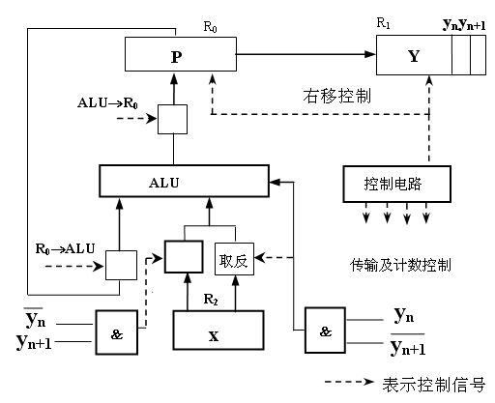
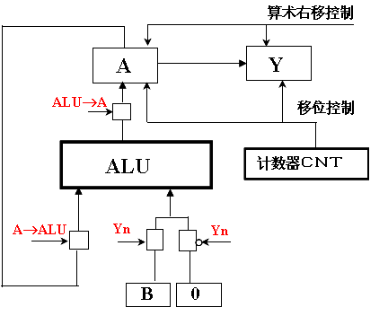
三、定点数的乘法运算
5)补码一位乘法的逻辑原理图

Slide 67
四、定点数的除法运算
1、定点数的除法运算规则
1)原码一位除法
法则：设[X]_{原}=X_{f}.X₁X₂X₃…Xn , [Y]_{原}=Y_{f}.Y₁Y₂Y₃…Yn , 用原
码一位除法求Q=Q₀.Q₁Q₂Q₃…Qn = X/Y
则： Q_{f} =X_{f} ⊕ Y_{f}
[Q]_{原}=(X_{f} ⊕ Y_{f})+(0.X₁X₂X₃…Xn/0.Y₁Y₂Y₃…Yn)
该法则隐含有下列条件：
|X|<1 |Y|<1
|X|<|Y|

Slide 68
四、定点数的除法运算
2)手工除法运算
0.1011 ⎠0.10010 x
0.
1
1
0
1
- 0.01011 2⁻¹ y 除数右移一位，减除数
0.001110 r1
该例说明除法可通过减法实现
- 0.001011 2⁻² y 除数右移一位，减除数
0.0000110 r2
0.0001011 2⁻³ y 除数右移一位，不减除数
0.00001100 r3
- 0.00001011 2⁻⁴ y 除数右移一位，减除数
0.00000001 r4
3)手工除法的不足：
•Y的右移次数不等，不便于计算机控制
•要判断两数是否够减（如何实现）

Slide 69
四、定点数的除法运算
4)对手工算法的改进 —— 计算机中采取的方法
(1)判断两数的大小用减法实现，若差>0，则够除；反之不够除
(2)将手工每次右移除数，改为左移被除数。重复(1)和 (2)
(3)最后的余数需要右移(2)中左移的次数。

Slide 70
四、定点数的除法运算
5)原码恢复余数除法
•试商通过X – Y实现，当试商结果 > 0时，试商操作可以作为除法的一步有效操作（除法通过减法实现），商上“1”
•当试商的结果 < 0时 ??
恢复余数！
即执行+Y，显然，此时不能上商
•举例：
已知 [x]_{原}＝0.1001，[y]_{原}＝1.1011，用原码一位除法求X/Y
解：[X]_{原}= 0 .1001 [|X|]_{补}=0.1001
[Y]_{原}= 1.1011 [|Y|] _{补}=0.1011 [-|Y|]_{补} =1.0101

Slide 71
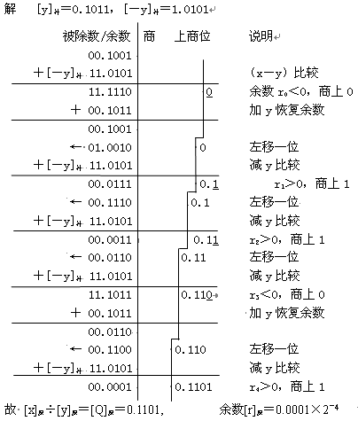

Slide 72
四、定点数的除法运算
6)加减交替法
•恢复余数法存在的问题：
不能根据参加运算两个数的位数唯一确定运算的步数，
从而给控制器的设计带来困难。!
•加减交替法：
设恢复余数法得到的余数为 r_{i} > 0则，将进行下列操作：
2r_{i} – y
若此时 2r_{i} – y <0（即新余数小于0），则恢复余数：
( 2r_{i} – y ) + y =2r_{i}
恢复余数后，左移 并 – y 得到下次的余数
2(2r_{i}) – y = 4r_{i} –y …… (1)

Slide 73
四、定点数的除法运算
若当发现 2r_{i} – y < 0 时，不用+ y 恢复，而是直接左
移 2r_{i} – y 并 + y ， 即：
2(2r_{i} - y) + y
= 4r_{i} – y ……(2)
比较(1) (2) ， 发现它们相同，这就是加减交替法
•加减交替法的法则：
(1) 余数 > 0，商上1，左移 下次减除数 (同恢复余数法)
(2) 余数 < 0，商上0，左移 下次加除数 ( 新的方法 )

Slide 74
四、定点数的除法运算
•举例：
已知 X=0.1001 Y= - 0.1011 用原码恢复余数法求X/Y
解：[X]_{原}= 0 .1001 [|X|]_{补}=0.1001 [Y]_{原}= 1.1011 [|Y|] _{补}=0.1011 [-|Y|]_{补} =1.0101
被除数 / 余数 商 说明
00.1001
+ [-|Y|]_{补} 11.0101
11.1110 r < 0 商上0
← 11.1100 0 左移 加除数
+[|Y|]_{补} 00.1011 + y
00.0111 r > 0 商上1
← 00.1110 01 左移 减除数
+ [-|Y|]_{补} 11.0101 -y
00.0011 r >0 商上1
← 00.0110 011 左移 减除数
+ [-|Y|]_{补} 11.0101 - y
11.1011

Slide 75
四、定点数的除法运算
被除数 / 余数 商 说明
11.1011 r < 0 商上0
← 11.0110 0110 左移 加除数
+[|Y|]_{补} 00.1011 + y
00.0001 r > 0 商上1
← 0.1101 移商
∴ [Q]_{原}=1.1101
[r]_{原}=0.0001× 2 ^{– 4}
•该方法的改进之处：
运算步数固定，仅与字长有关！

Slide 76
四、定点数的除法运算
2、补码一位除法 —— 加减交替法
(1) 符号位参加运算
(2)试商方法不同于原码一位除法
• 回顾原码一位除法的试商——减法实现
• 若采用原码试商方法存在的问题（为什么不能直接减来试商）
(3)补码一位除法的试商方法
被除数与除数同号，被除数减除数；反之加除数，该步不上商。
余数与除数同号，商上1，余数左移一位，下次减除数；反之
商上0，余数左移一位，下次加除数
重复，包括符号位在内共做n + 1次，且最后只移商

Slide 77
四、定点数的除法运算
(4)补码一位除法举例
例: 已知 x = - 0.1001 y = + 0.1101 用补码一位除法求 x / y
解：[x]_{补}= 1.0111 [y]_{补}=0.1101 [-y]_{补}=1.0011
被除数/余数 商 说明
11.0111 被除数与除数异号 被除数加除数
+ [y]_{补} 00.1101
00.0100 余数与除数同号,商上1 ,左移 余数减除数
← 00.1000 1
+ [-y]_{补} 11.0011
11.1011 余数与除数异号, 商上0, 左移, 余数加除数
← 11.0110 1.0
+ [y]_{补} 00.1101
00.0011 余数与除数同号,商上1 ,左移 余数减除数
← 00.0110 1.01
+ [-y]_{补} 11.0011
11.1001

Slide 78
四、定点数的除法运算
余数/被除数 商 说明
11. 1001 余数与除数异号, 商上0 , 左移,加除数
← 11. 0010 1.010
+ [y]_{补} 00. 1101
11. 1111 余数与除数异号, 商上0, 移商
← 1.0100
[x /y]_{补} = 1.0100
x /y = - 0.1100
余数= - 0.00000001

Slide 79
四、定点数的除法运算
3、商的校正
(1)商需要校正的原因
补码一位除法公式是在商的末位恒置“1”的条件下推导的，商为负
数时得到的是反码，和补码之间在最低位相差“1”
(2) 商的校正法则
• 能除尽时，若除数 > 0，不校正；除数 < 0 , 加2 ^{–n} 校正
• 不能除尽时，若商 > 0，不校正；商 < 0 , 加2 ^{–n} 校正
(3) 校正举例
上例中，不能除尽，且 商< 0，故需要校正
校正后的商为 1.0100 + 0.0001 = 1.0101
即 x / y = – 0.1011

Slide 80
五、浮点数的运算
1、浮点数的加/减运算
1) 法则
设 x = 2 ^{Ex} • Mx y = 2 ^{Ey} • My
则： x + y = 2 ^{Ex} ¯ ^{Ey} • (Mx + My ) × 2 ^{Ey} (Ey ≥ Ex)
–
–
2)基本步骤
(1) 0操作数检查
如果有一个操作数为0， 则只需要对符号位做处理
(2)对阶
移动阶码小的那个浮点数的尾数，使两个数的阶码相同

Slide 81
五、浮点数的运算
对阶的法则
小阶向大阶看齐 (why)
可以保留更多的高位有效数字位。
0.1101× 2 ^{– 2} = 0.0110 1× 2 ^{– 1}
= 0.001101 × 2 ⁰
0.1101× 2 ^{– 2} = 1.1100× 2 ^{– 3}
= 11.1000× 2 ^{– 4}

对阶的步骤
•求阶差 ΔE =[Ex]_{补} + [ - Ey]_{补} 并判断阶码的大小
•分步右移 阶码小的数的尾数，移动的次数为| ΔE|
每右移一次，其阶码加1
(3)尾数的运算
用补码的加/减运算法则，对两个数的为数进行运算

Slide 82
五、浮点数的运算
(4)结果的规格化
•当尾数的结果为 00.0Φ…Φ 或 11.1ΦΦΦΦ，需要左规格化
即将尾数向左移动，每移动一次，阶码减1，直到尾数
形式为 00.1Φ…Φ 或 11.0Φ…Φ。
•当尾数的结果为 01.Φ…Φ 或 10.ΦΦΦΦ， 表明尾数求和的结
果 > 1（定点运算中称发生了溢出），此时, 需要右移规格化：
即将尾数向右移动 一位, 阶码加 1, 尾数形式即为00.1Φ…Φ 或
11.0Φ…Φ

Slide 83
五、浮点数的运算
(5) 舍入
由于在右移规格化时，可能会丢失一些低位的数值位，为了
提高精确度，可采取舍入的方法。
舍入的方法很多，下面介绍一种简单的操作方法：
•0 舍 1 入: 如果向右移出的是1则在最低位加1; 否则, 不处理;
•恒置 1: 只要数字位1被移掉, 就将最后一位恒置成1
(6) 溢出处理
• 浮点数的溢出标志：
阶码溢出
• 阶码上溢 ： 阶码的符号位为 01
• 阶码下溢 ： 阶码的符号位为 10

Slide 84
五、浮点数的运算
(7)浮点数的溢出处理
当运算的结果超出了浮点数能表示的范围时，就发生了溢
出。如下图所示：
负上溢
下溢区
正上溢
0
-(2-2⁻²³) ×2¹²⁸
-2⁻¹²⁷
2⁻¹²⁷
(2-2⁻²³) ×2¹²⁸
•浮点表示的零是一个区间，称为机器零（阶码和尾数为全0时代表的0值）
•浮点数的溢出以阶码的溢出作为判断标志
•当采用754标准表示时，考察0对应的阶码和尾数的值（绝对值）0(1) 00000000 00000000000000000000000（754标准）

Slide 85
五、浮点数的运算
3) 浮点数加/减运算应用举例
例 设 x = 2 ⁰¹⁰  0.11011011 y = 2 ¹⁰⁰  (- 0.10101100) 求 x+y
解：先用补码的形式表示x 和 y
[X]_{补} = 00 010 ， 00.11011011
[Y]_{补} = 00 100 ，11.01010100
(1) 对阶
[ ΔE]_{补} =[Ex]_{补} + [ - Ey]_{补} = 00010 + 11100 = 11 110
∴ ΔE = – 2 x 的阶码 小于 y 的阶码
将x 的尾数向右移动2位，同时阶码加 2 ，对阶后的 x 为：
[X]_{补} = 00 100 ， 00.0011011011

Slide 86
五、浮点数的运算
2)尾数的运算：
00.00110110 11
+ 11.01010100
11.1000101011
3) 尾数规格化处理
尾数的形式为 11.1ΦΦΦΦ，故要向左规格化 ， 即将结果的尾数
向左移动一位，同时，将结果的阶码减 1。规格化后的结果为：
[X+ Y]_{补}= 00 011 ，11 . 000101011
4) 舍入
采用 0 舍 1入的方法，故在结果尾数的最低位加1。
最后的结果为
[X+ Y]_{补}= 00 011 ，11 . 00010110 X+Y = – 0.11101010 × 2 ⁰¹¹

Slide 87
五、浮点数的运算
例2 设 x = 2 ^{– 010}  0.11011011 y = 2 ^{– 100}  (- 0.10101100) 求 x+y
解：先用补码的形式表示x 和 y
[X]_{补} = 11 110 ， 00.11011011
[Y]_{补} = 11 100 ，11.01010100
(1) 对阶
[ ΔE]_{补} =[Ex]_{补} + [ - Ey]_{补} = 11110 + 00100 = 00 010
∴ [ ΔE ]_{补} = 2 x 的阶码 大于 y 的阶码
将 y 的尾数向右移动2位，同时阶码加 2 ，对阶后的 y 为：
[ y]_{补} = 11 110 ， 11.1101010100

Slide 88
五、浮点数的运算
2)尾数的运算
00.11011011
+ 11.11010101
00.10110000
3) 尾数规格化处理
尾数的形式为 00.1ΦΦΦΦ，已是规格化数
4) 舍入
最后丢掉了0 , 不需要进行 舍入处理。
最后的结果为：
[X+ Y]_{补}= 11 110 ，00 . 10110000 X+Y = 0.10110000 × 2^{‾ 010}
(5) 溢出判断
阶码的符号位为11，没有发生溢出

Slide 89
五、浮点数的运算
2、浮点数的乘 / 除运算
1) 乘法法则
设 x = 2 ^{Ex} • Mx y = 2 ^{Ey} • My
则： x × y = 2 ^{Ex} ⁺ ^{Ey} • （Mx × My )
其中： 阶码的运算采用补码的加法法则；
尾数的运算采用补码的乘法法则。
2) 除法法则
设 x = 2 ^{Ex} • Mx y = 2 ^{Ey} • My
则： x / y = 2 ^{Ex} – ^{Ey} • （Mx / My )
其中： 阶码的运算采用补码的减法法则；
尾数的运算采用补码的除法法则。

Slide 90
六、运算方法总结
•定点数加法可以直接由多位FA构成的加法器实现
•定点数的减法可以直接由多位FA构成的加法器实现，但需要在FA的加（减）数输入端增加电路，对负数求补
•定点数的乘法可以通过循环累加实现，因此，也可以由多位FA构成的加法器实现
•定点数的除法，可以通过循环累加实现
•浮点数的加(减)可通过对阶码的加(减)，尾数的加(减)实现
•浮点数的乘(除)可分别对阶码的加(减)，尾数的乘(除)实现，而尾数的乘(除)最终也可以通过加实现
结论： 由FA构成的多位加法电路可以实现加、减、乘、除

Slide 91
七、阵列乘法器
1、使用阵列乘法器的原因
• 乘法运算大约占全部算术运算的1/3
•采用循环加法实现乘法，运算速度慢
•大量应用场合需要高速运算
•符合Amdahl定理的应用条件（系统结构中的概念）
2、原码阵列乘法器
1)不带符号的原码阵列乘法器
设有两个不带符号的二进制整数：
A＝a_{m－1}…a₁a₀
B＝b_{n－1}…b₁b₀

Slide 92
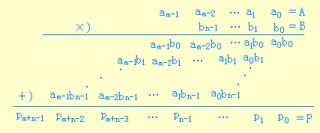
七、阵列乘法器
•手工实现乘法的过程为：
如果其中的每步都采用硬件直接实现，即不采用循环累加，则可大大提高运算速度

Slide 93
七、阵列乘法器
A = 0. a₄ a₃ a₂ a₁ a₀ B = 0. b₄ b₃ b₂ b₁ b₀
…
…
…
&
…
&
&
a₄b₄
a₁b₀
a₀b₀
经过一级门电路延迟，即可得到所有的相加数

Slide 94
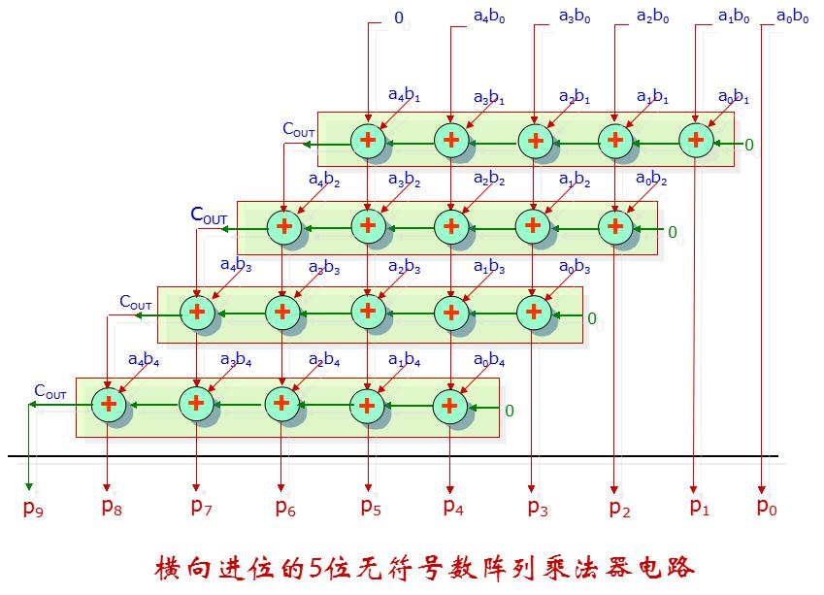
七、阵列乘法器

Slide 95
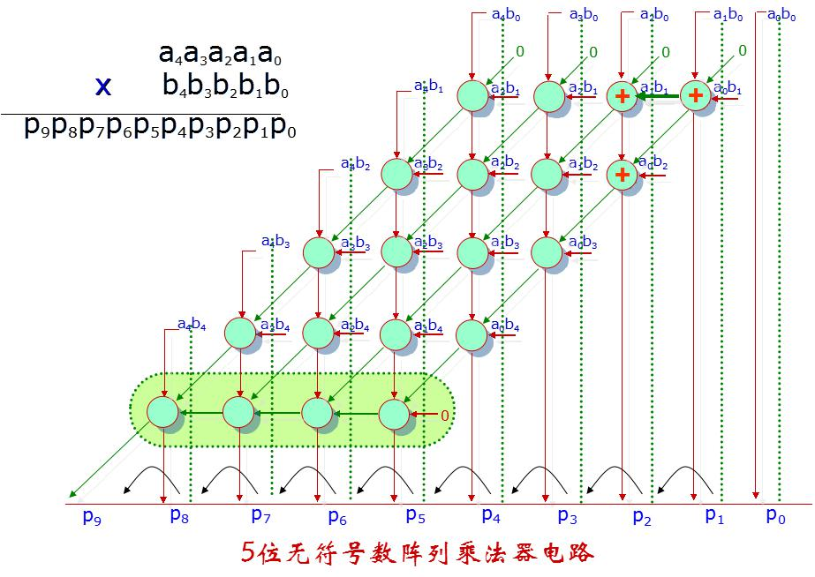
七、阵列乘法器

Slide 96
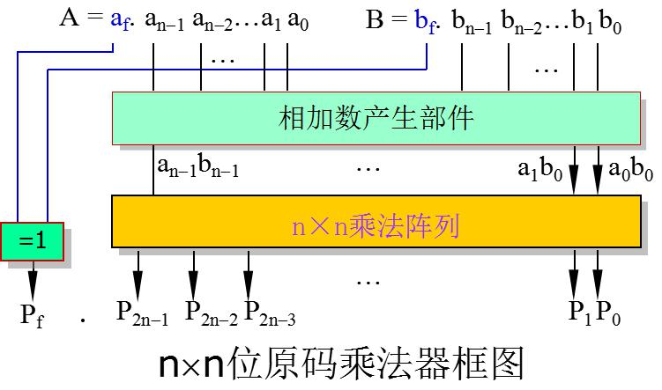
七、阵列乘法器

Slide 97
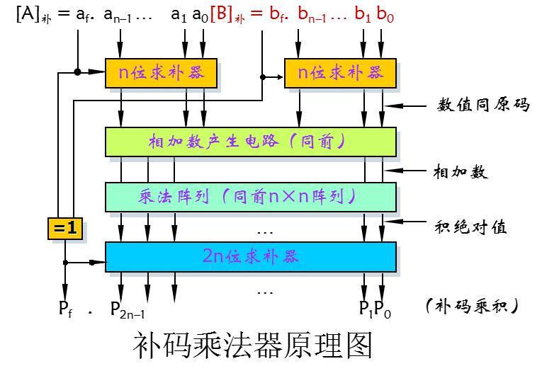
七、阵列乘法器

Slide 98
本章小结
定点数加、减法运算
运算器的构成
先行进位电路CLA74182原理
利用74182及74181电路构造多级先行进位电路
定点数乘、除法运算
浮点数加减法运算
阵列乘法器

Slide 99
作业
P108：3.3
P109：3.6 3.7 3.8 3.9
P109：课外实践
利用EDA软件分别设计一个先行进位和行波进位的8位加法器，分别对它们进行时序分析，比较二者在时间上的差别。

